Slide 1
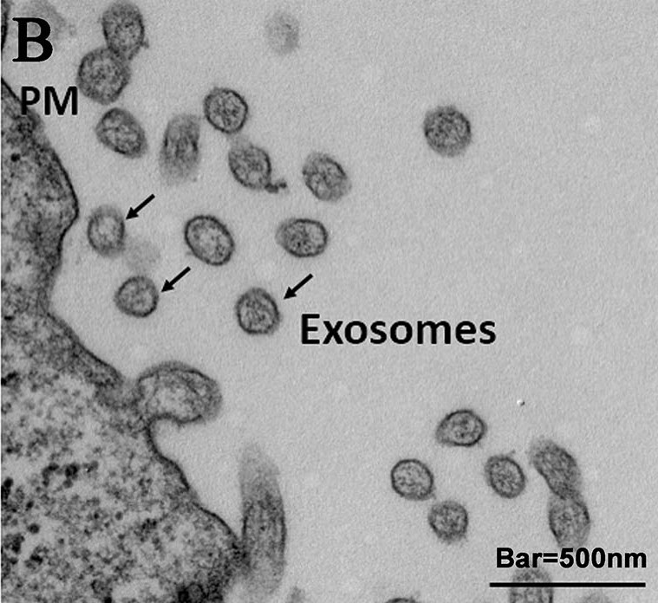
Introduction simplifiée aux Exosomes
Dr. Christophe QUENTIN
29 Aout 2024

Slide 2
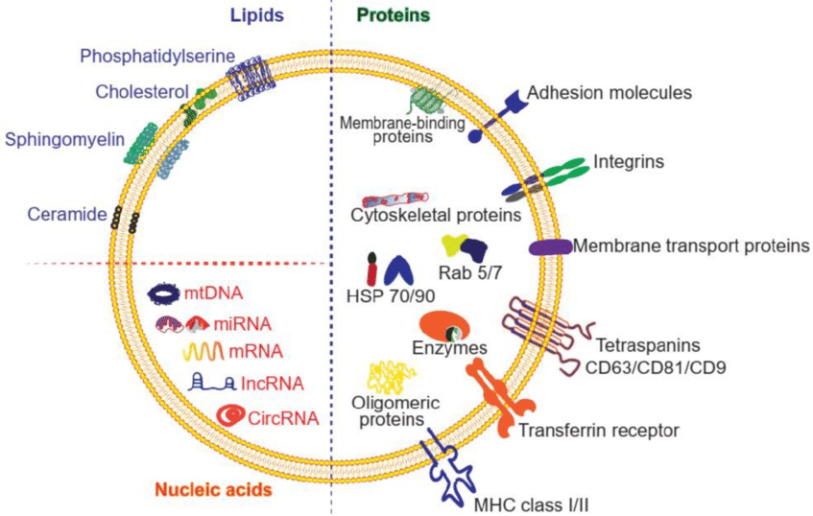
Que sont les exosomes ?
petites vésicules extracellulaires d’un diamètre de 30-150 nm
Secrétés par de nombreux types de cellules

Slide 3
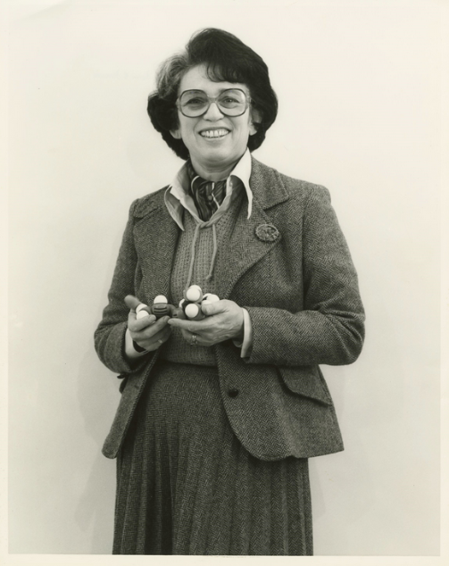
Histoire de la découverte des Exosomes
Identifié dans les années 1980 par le dr Rose Johnstone qui étudiait la capture du fer par les réticulocytes
Interprété initiallement comme étant des déchets cellulaires

Slide 4
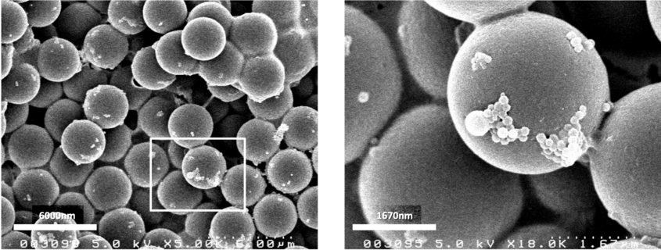
Ordres de grandeurs
cellules de cancer ovarien recouvertes d’ exosomes

Slide 5
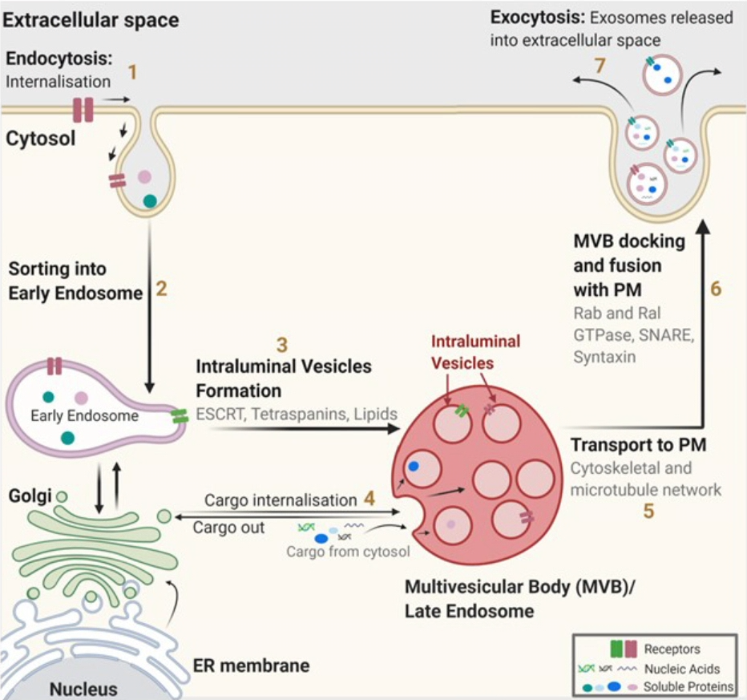
Formation et relargage des exosomes
Provenance de la voie endocytaire
Echanges moléculaires avec l’ appareil de Golgi
Formation de corps multivésiculaires renfermant des vesicules intraluminales
Fusion avec la membrane plasmique et libération des exosomes

Slide 6
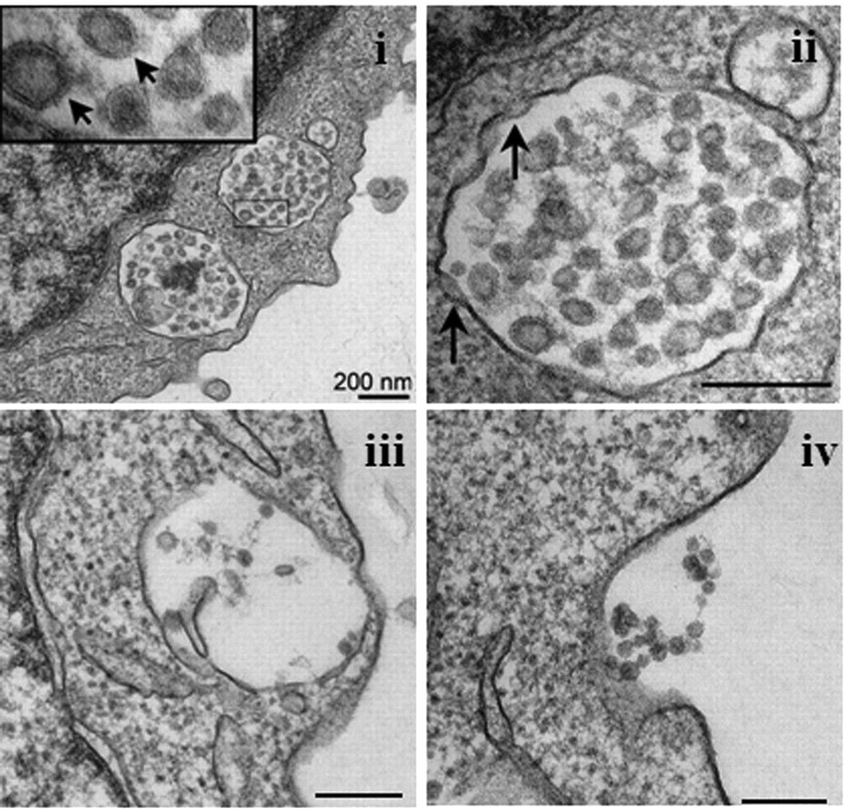
Corps multivésiculaires en microscopie électronique

Slide 7
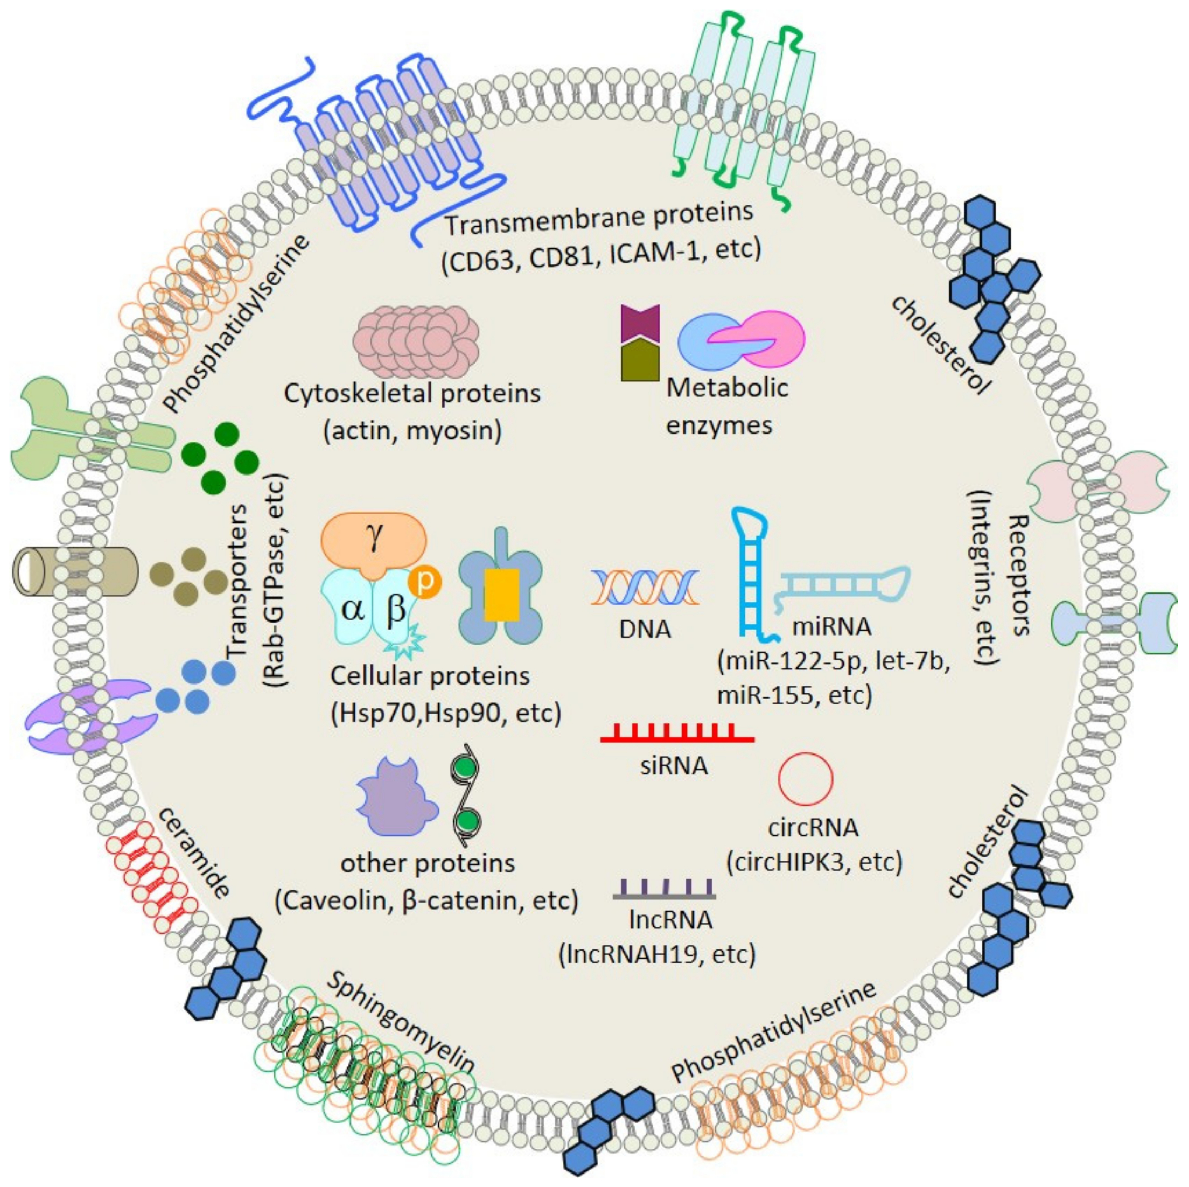
Diversité de composition des exosomes

Slide 8
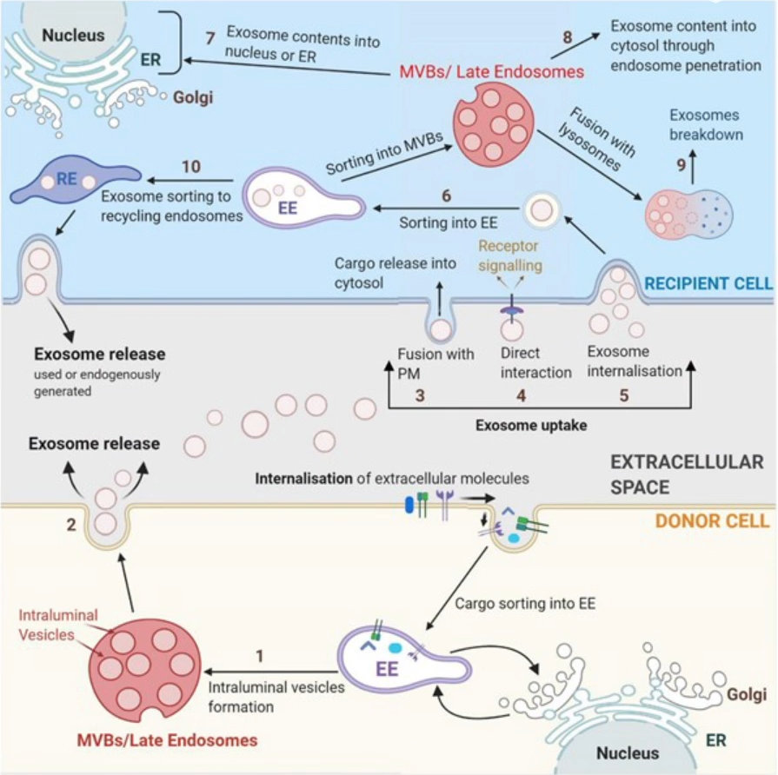
Dialogue cellulaire

Slide 9
Fonctions des Exosomes
Communication Intercellulaire: Transfert de protéines and de différents types d’ ARN
Réponse Immunitaire: Role dans la modulation et la présentation d’ antigènes
Impliqué dans le processus d’ évolution des cancers et leur dissémination métastatique, le gain de résistance aux chimiothérapies; les maladies neuro-dégénératives, les maladies auto-immunes, les infections virales.

Slide 10
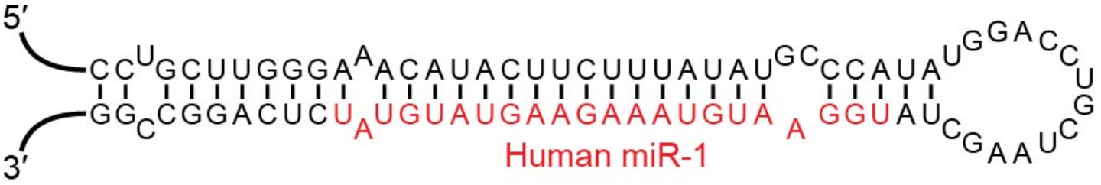
Comment agissent les exosomes : 1- les micro ARN
Les micro ARN sont des régulateurs post-transcriptionnels capables d’extinction de l’expression d’un gène ; leur appariement à un ARN messager (ARNm) cible peut conduire à l'inhibition de sa traduction ou à sa dégradation, selon le degré de complémentarité entre la séquence du miARN et celle de son ARNm cible. Rôle dans l’ embryogénèse et le développement de tumeurs.

Slide 11
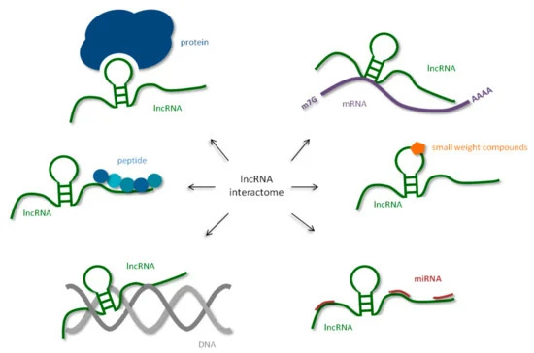
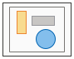
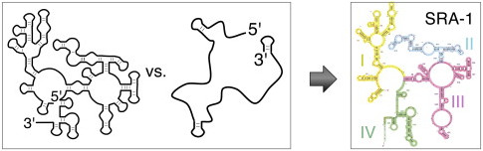
Comment agissent les exosomes : 2- ARN longs non codants : lncRNA

Slide 12
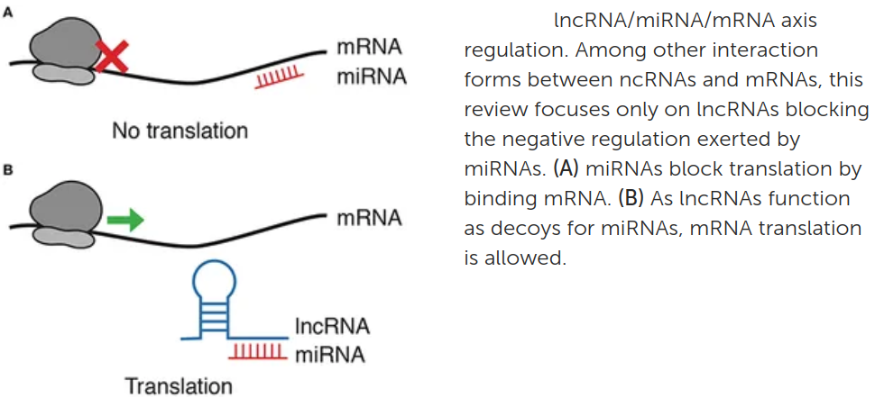
Interactions ARN longs non codant sur la régulation de la traduction,

Slide 13
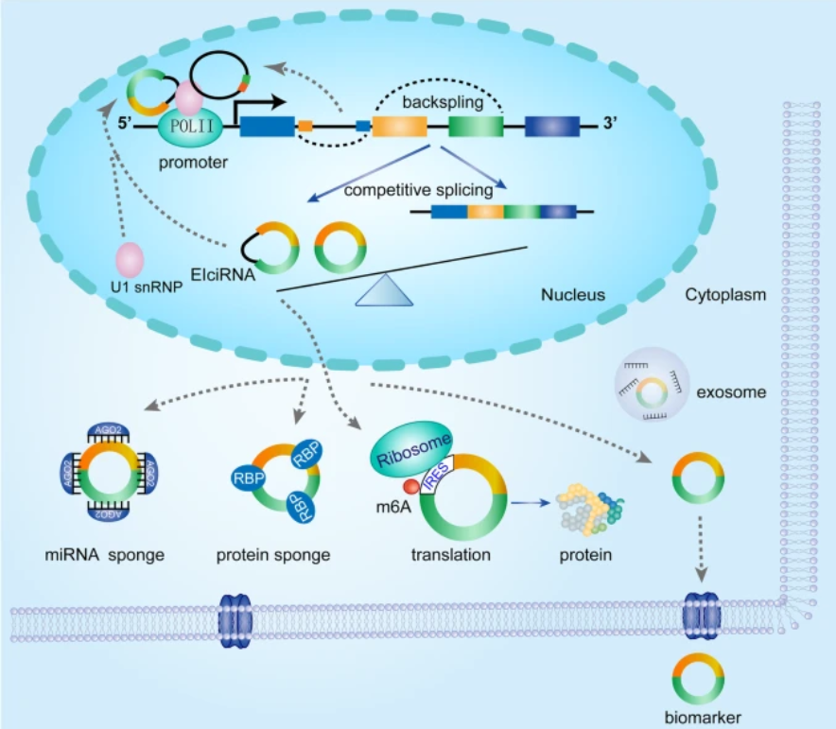
Comment agissent les exosomes : 3- les ARN circulaires : circRNA

Slide 14
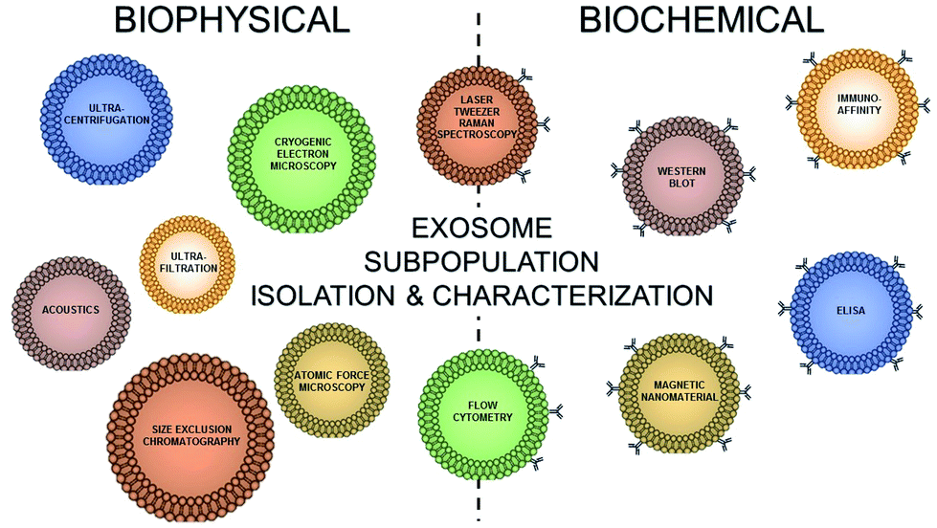
Techniques d’ isolation et de caractérisation des Exosomes
Methodes d’ isolation : Ultracentrifugation, chromatographie , capture par immunoaffinité
Techniques de caractérisation: NTA, microscopie electronique , cytometrie en flux, Western blotting

Slide 15
Intérêt diagnostique et thérapeutique
Biomarqueurs: detection précoce et plus spécifique
Vecteurs: délivrer de façon ciblée des molécules bioactives : atteindre des cellules tumorales uniquement, ou traverser la barrière hémato-encéphalique, atteindre les macrophages infectés par mycobacterium tuberculosis.
Nouvelles stratégies anti virales contre le VIH
Délivrer des agents immunosuppresseurs aux cellules immunes activées dans les maladies auto-immunes et dans les rejets de greffe.
Nouveaux types de vaccins
Potentiel pour la médecine regénérative

Slide 16
Recherche et perspectives
Essais cliniques: investigations sur l’ efficacité diagnostique et therapeutique
Technologies émergentes : avancées dans la fabrication de cargo synthétique

Slide 17
Défi en recherche sur les exosomes
Standardisation: Besoin de protocoles standardisés pour l’ annalyse biochimique.
Complexité biologique: Hétérogéneité des populations exosomiques.
Application quotidienne à grande échelle: impact budget santé, condition de manipulation des prélèvements, conservation et transport au laboratoire.

Slide 18
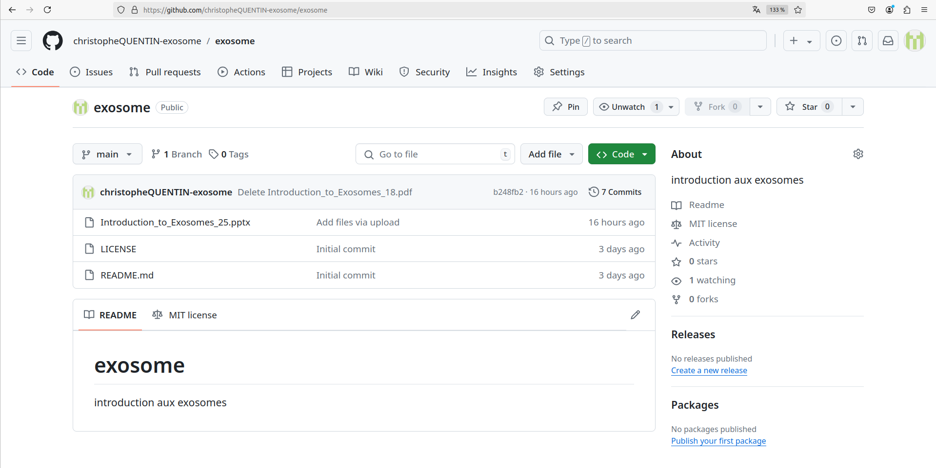
Bibliographie et mises à jour bientôt disponible sur Github

